Slide 1
PHP основи
Hypertext Preprocessor

Slide 2
Какво е PHP
Hypertext Preprocessor
Скриптов език за програмиране
Осигурява връзка с база данни
Работи върху web server (apache, nginx)
Изпълнява се заедно с html
СЪздава динамично HTML

Slide 3
Пример

Slide 4
Какво е WEB сървър
Програма която приема HTTP Requests
Интерпретира php документи и на тяхна база връща response
Apache
Какво е XAMPP, WAMP

Slide 5
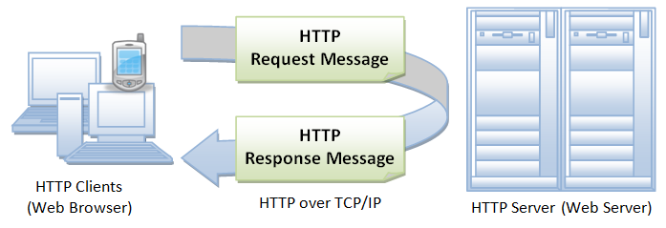
HTTP REQUEST

Slide 6
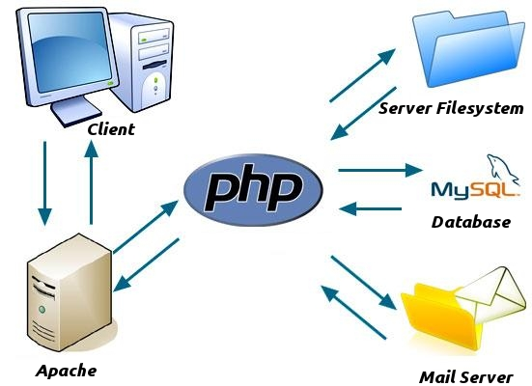
Каква е ролята на PHP в REQUEST

Slide 7
PHP синтаксис
Php код винаги започва с <?php и завършва с ?>
Съкратен php синтаксис – php код започва с <?
Синтаксиса е улеснен
Синтаксиса е подобен на синтаксиса на езика C
Всеки ред завърша с ;
Коментари - //, /* */, # - те не се изпълняват, а служат само за пояснение и помагат на програмистите

Slide 8
Пример

Slide 9
PHP променливи
Променливите служат за да съхраняват стойности
Всяка променлива в php започва с долар $
Променливи могат да бъдат: стрингови низове, цели числа, динамични числа, булеви стойности, обекти и др.
PHP e слабо типизиран език ( за момента )
Променливите са основна част от програмирането

Slide 10
Пример

Slide 11
Конкатенация на стрингове
Конкатенация означава събиране на два стрингови низа.
Резултатът от конкатенация винаги е стрингов низ
Операторът за конкатенация в php е точка .

Slide 12
Пример

Slide 13
Подпомагане на логиката с IF ELSE ( структура )
If Конструкция за проверка дали дадено условие е удовлетворено
Ако условието не е удовлетворено се изпълнява else блокът
Оператори за сравняване ==, !=, <=, >=, <, >

Slide 14
Пример

Slide 15
Структура
IF – ELSE IF - ELSE
Представлява комбинация от if и else
Ако условието в if Частта не е изпълнено се проверява условието в if else
Ако условието в if частта е изпълнено не се проверява условието в if else
В една конструкция може да има повече от една if else части

Slide 16
Пример

Slide 17
Структура SWITCH
Подобна на конструкция с множество if-else структури
Всеки отделен вариант представлява case
Всеки case трябва да завършва с break
Конструкцията поддържа случай по подразбиране, който се означава с default

Slide 18
Пример

Slide 19
Логически оператори
Определят връзката между отделните проверки
Логически оператор и: &&
Логически оператор или: ||
Приоритет на операторите
Скоби за определяне на приоритета

Slide 20
Пример

Slide 21
Генериране на произволни числа
В php може да се генерират псевдо случайни числа
Случайни числа се генерират с помощта на функцията rand()
Могат да се генерират произволни числа в даден интервал

Slide 22
Пример

Slide 23
Математически Оператори
СТАНДАРТНИ - +, -, /, *
Оператор за остатък от делене %
Префиксни, постфиксни оператори +=, -=, /=, *=, %=, ++, --

Slide 24
Пример

Slide 25
Задача за домашно 1
Създайте цифрова променлива със стойност 64.
изградете if структури, които проверяват:
Дали стойността е равна на 15 – ако да изпишете на екрана „аз съм 15“
Дали стойността е по-голяма от 26 – ако да изпишете „по-голямо от 26“
Дали стойността е по-малка или равна от 64 – ако да изпишете „по-малко или равно от 64“. Текстът трябва да е на червен фон.
Променете стойността на променливата на 15 и вижте резултата

Slide 26
Задача за домашно 2
Направете php документ съдържащ div с размери 200px X 200px.
С помощта на css направете цвета на div-a да е произволен – да е различен при всяко зареждане на страницата.

Slide 27

Въпроси

